Slide 1
高新技术企业认定管理
政策解读与申报要点分析
湖北省科技厅高新处
张远钦
2020年7月3日

Slide 2
主要内容
第一部分 高企政策背景及意义
第二部分 现行高企政策解读
第三部分 申报常见问题分析
第四部分 2020年国家有关要求

Slide 3
主要内容
第一部分 政策背景及意义

Slide 4
为提升企业自主创新能力，扶持和鼓励高新技术企业的发展，根据《中华人民共和国企业所得税法》、《中华人民共和国企业所得税法实施条例》的要求，作为《国家中长期科技发展规划纲要（2006━2020年）》的配套政策，2008年4月14日，科技部、财政部和国家税务总局联合颁布了《高新技术企业认定管理办法》。

Slide 5
高企认定政策依据
2008年政策：
国科发火[2008]172号管理办法
国科发火[2008]362号工作指引
2016年修订：为加大对科技型企业特别是中小企业的政策扶持，有力推动大众创业、万众创新，培育创造新技术、新业态和提供新供给的生力军，促进经济升级发展，修订认定办法。
国科发火[2016]32号《高新技术企业认定管理办法》
国科发火[2016]195号《高新技术企业认定管理工作指引》

Slide 6
2016办法出台背景
1.坚持高新导向，突出支持企业创新发展的政策定位，增强科学性、规范性和可操作性。
2.坚持与时俱进，将战略性新兴产业、现代服务业和新业态纳入支持范围，同时限制落后技术。
3.坚持扶持“双创”，加大对科技型中小企业的支持力度，适当放宽对中小企业的认定条件，助力大众创业、万众创新。
4.坚持放管结合，优化认定管理流程，加强后续监管，提高高新技术企业认定管理工作效率和质量。

Slide 7
新办法主要特点
主要特点：
知识产权标准不同：更加严格
高新技术领域技术标准不同：更加精准
科技人员标准不同：学历放宽
研发费用标准不同：适当放宽
产品收入标准不同：稍微降低
安全、质量和环保合法性标准不同：不得违法
高新技术领域不同：有所调整
综合指标不同：更加明细

Slide 8

高企认定的意义
1、税收优惠
企业所得税税率由25%降低为15%

Slide 9

高企认定的意义
2、政策扶持
是获得众多国家、省市级创新计划，产业化资金等政府补助的一个基本门槛；
各地政府补贴、银行贷款、土地政策落实对象。

Slide 10

高企认定的意义
3、资本价值
企业在融资上市的重要条件
有利于吸引风险投资机构和金融机构的介 入，推动企业进入产业化扩张。

Slide 11

高企认定的意义
4、市场价值
是一个国家级的认证，品牌影响力仅次于中国驰名商标、中国名牌产品、国家免检产品。
极大地提升企业品牌形象，无论广告宣传还是产品招投标工程，都将有非常大的帮助。

Slide 12

高企认定的意义
5、规范管理
通过高新技术企业认定，能够有效的提高企业科技研发管理水平，重视科技研发，提高企业核心竞争力，能为企业在市场竞争中提供有力的保障

Slide 13
主要内容
第二部分 高企政策解读

Slide 14
认定条件
一、年限
二、知识产权
三、主要产品（服务）
四、科技人员
五、研究开发费用
六、高新技术产品（服务）
七、企业创新能力评价

Slide 15
一、年限
1、《认定办法》第十一条（一）款“企业申请认定时须注册成立一年以上” 是指企业须注册成立365个日历天数以上。
2、排除性条件：
第十一条（八）款“申请认定前一年内未发生重大安全、重大质量事故或严重环境违法行为”是指申请前的365天之内。

Slide 16
二、知识产权
1、《认定办法》）第十一条（二）款指出企业通过自主研发、受让、受赠、并购等方式，获得对其主要产品（服务）在技术上发挥核心作用的知识产权的所有权。
2、《工作指引》指出知识产权须在中国境内授权或审批审定，并在中国法律的有效保护期内。知识产权权属人应为申请企业。在申请高新技术企业及高新技术企业资格存续期内，知识产权有多个权属人时，只能由一个权属人在申请时使用。

Slide 17
二、知识产权
3、《工作指引》指出对企业知识产权采用分类评价方式，其中：发明专利（含国防专利）、植物新品种、国家级农作物品种、国家新药、国家一级中药保护品种、集成电路布图设计专有权等按Ⅰ类评价；实用新型专利、外观设计专利、软件著作权等（不含商标）按Ⅱ类评价。 按Ⅱ类评价的知识产权在申请高新技术企业时，仅限使用一次。
4、《工作指引》明确了专利的有效性以企业申请认定前获得授权证书或授权通知书并能提供缴费收据为准。

Slide 18
三、科技人员
1、《认定办法》）第十一条（四）款指出企业从事研发和相关技术创新活动的科技人员占企业当年职工总数的比例不低于10%。
2、《工作指引》指出企业当年职工总数、科技人员数均按照全年月平均数计算。
月平均数=（月初数+月末数）÷2
全年月平均数=全年各月平均数之和÷12

Slide 19
四、研究开发费用
1、《认定办法》）第十一条（五）款指出企业近三个会计年度（实际经营期不满三年的按实际经营时间计算）的研究开发费用总额占同期销售收入总额的比例符合如下要求：
最近一年销售收入小于5000万元（含）的企业，比例不低于5%；
最近一年销售收入在5000万元至2亿元（含）的企业，比例不低于4%；
最近一年销售收入在2亿元以上的企业，比例不低于3%。
其中，企业在中国境内发生的研究开发费用总额占全部研究开发费用总额的比例不低于60%。

Slide 20
四、研究开发费用
2、《工作指引》对研究开发费用的归集范围进行了一定调整。研究开发费用中其他费用占比上限调整为20%
。
3、《工作指引》明确了销售收入的定义、计算口径。销售收入为主营业务收入与其他业务收入之和。主营业务收入与其他业务收入按照企业所得税年度纳税申报表的口径计算。

Slide 21
五、主要产品（服务）
1、《认定办法》第十一条第（三）款指出对企业主要产品（服务）发挥核心支持作用的技术需属于领域目录规定的范围。
2、《工作指引》明确了主要产品（服务）是指高新技术产品（服务）中，拥有在技术上发挥核心支持作用的知识产权的所有权，且收入之和在企业同期高新技术产品（服务）收入中超过50%的产品（服务）

Slide 22
六、高新技术产品（服务）
1、《认定办法》）第十一条（六）款指出近一年高新技术产品（服务）收入占企业同期总收入的比例不低于60%。
2、《工作指引》明确了高新技术产品（服务）是指对其发挥核心支持作用的技术属于领域目录规定范围的产品（服务）。
3、《工作指引》明确了总收入的定义、计算标准。总收入是指收入总额减去不征税收入。

Slide 23
七、企业创新能力评价
《工作指引》指出企业创新能力主要从知识产权、技术创新组织管理水平、科技成果转化能力、企业成长性等四项指标进行评价。四项指标满分为100分，综合得分需达到70分以上（不含70分）。
序号 | 指 标 | 分值
1 | 知识产权 | ≤30
2 | 科技成果转化能力 | ≤30
3 | 研究开发组织管理水平 | ≤20
4 | 企业成长性 | ≤20

Slide 24
七、企业创新能力评价
1、知识产权（≤30分）
由技术专家进行定性与定量结合的评价，设置了二级指标。原指引主要是定量评价。
序号 | 评价指标 | 等级数 | 分值
1 | 技术的先进程度 | 5 | ≤8
2 | 对主要产品（服务）在技术上发挥核心支持作用 | 5 | ≤8
3 | 知识产权数量 | 5 | ≤8
4 | 知识产权获得方式 | 2 | ≤6
5 | 企业参与编制国家标准、行业标准、检测方法、技术规范的情况（作为参考条件，最多加2分）2分） | 2 | ≤2

Slide 25
七、企业创新能力评价
2、科技成果转化能力（≤30分）
由技术专家根据企业科技成果转化总体情况和近3年内科技成果转化的年平均数进行综合评价，按6个等级计分。
A. 转化能力强， ≥5项 （25-30分）
B. 转化能力较强，≥4项 （19-24分）
C. 转化能力一般，≥3项 （13-18分）
D. 转化能力较弱，≥2项 （7-12分）
E. 转化能力弱， ≥1项 （1-6分）
F. 转化能力无， 0项 （0分）

Slide 26
七、企业创新能力评价
3、研究开发组织管理水平（≤20分）
由技术专家根据企业研究开发与技术创新组织管理的总体情况，结合四项评价内容，进行综合打分。
（1）制定了企业研究开发的组织管理制度，建立了研发投入核算体系，编制了研发费用辅助账；（≤6分）
（2）设立了内部科学技术研究开发机构并具备相应的科研条件，与国内外研究开发机构开展多种形式产学研合作；（≤6分）
（3）建立了科技成果转化的组织实施与激励奖励制度，建立开放式的创新创业平台；（≤4分）
（4）建立了科技人员的培养进修、职工技能培训、优秀人才引进，以及人才绩效评价奖励制度。（≤4分）

Slide 27
七、企业创新能力评价
4、企业成长性（≤20分）
由财务专家选取企业净资产增长率、销售收入增长率指标对企业成长性进行评价。与原指引相比将资产增长率调整为净资产增长率。
成长性得分 | 指标赋值 | 分 数
 |  | ≥35% | ≥25% | ≥15% | ≥5% | ﹥0 | ≤0
≤20分 | 净资产增长率≤10分 | A9-10分 | B7-8分 | C5-6分 | D3-4分 | E1-2分 | F0分
 | 销售收入增长率≤10分

Slide 28
认定工作程序
公示
报备
企业申报
形式
审查
专家
评审
审查
核实
认定
发证
执委会推荐
1
2
3
4
5
6
7

Slide 29
认定后管理
《认定办法》第四章明确加强了对认定管理工作及高新技术企业的监督管理。
1、《认定办法》第十五条指出由科技部、财政部、税务总局建立随机抽查和重点检查机制，加强对各地高新技术企业认定管理工作的监督检查。对存在问题的认定机构提出整改意见并限期改正，问题严重的给予通报批评，逾期不改的暂停其认定管理工作。
2、《认定办法》第十六条指出对已认定的高新技术企业，有关部门在日常管理过程中发现其不符合认定条件的，应提请认定机构复核。复核后确认不符合认定条件的，由认定机构取消其高新技术企业资格，并通知税务机关追缴其不符合认定条件年度起已享受的税收优惠。

Slide 30
3、《认定办法》第十七条指出高新技术企业发生更名或与认定条件有关的重大变化（如分立、合并、重组以及经营业务发生变化等）应在三个月内向认定机构报告。经认定机构审核符合认定条件的，其高新技术企业资格不变，对于企业更名的，重新核发认定证书，编号与有效期不变；不符合认定条件的，自更名或条件变化年度起取消其高新技术企业资格。
4、《认定办法》第十八条指出跨认定机构管理区域整体迁移的高新技术企业，在其高新技术企业资格有效期内完成迁移的，其资格继续有效；跨认定机构管理区域部分搬迁的，由迁入地认定机构按照本办法重新认定。

Slide 31
5、《认定办法》第十九条指出已认定的高新技术企业有下列行为之一的，由认定机构取消其高新技术企业资格，对被取消高新技术企业资格的企业，由认定机构通知税务机关按《税收征管法》及有关规定，追缴其自发生上述行为之日所属年度起已享受的高新技术企业税收优惠。
一是，在申请认定过程中存在严重弄虚作假行为的；
二是， 发生重大安全、重大质量事故或有严重环境违法行为的；
三是，未按期报告与认定条件有关重大变化情况，或累计两年未填报年度发展情况报表的。
6、《工作指引》指出已认定的高新技术企业，无论何种原因被取消高新技术企业资格的，当年不得再次申请高新技术企业。

Slide 32
主要内容
第三部分 申报常见问题分析

Slide 33
存在的问题
01
知识产权较为薄弱。申报企业核心知识产权质量不高，部分企业还是以软著或实用新型为主；知识产权数量依照评分标准凑数，与高新技术产品关联性不强；知识产权申报时间集中，存在突击申报的问题。
02
研发费用归集存在问题。一方面，研发费用归集核算不规范、分摊依据不合理、口径扩大；另一方面，研发费用归集不符合实际情况，归集的研发费用与辅助账、票据凭证对应不上。
03
申报材料质量存在问题。企业应客观、如实地提供申报材料，保证真实可靠。中介机构应严格遵循客观公正、诚信守实、公平竞争的原则，依法依规开展服务工作。

Slide 34
存在的问题
04
科技人员问题。申报企业所填科技人员数量与实际情况不一致。存在企业填报科技人员数与记账凭证、原始单据对应不上或是与研发项目人员对应不上等问题。
05
企业的成长性指标得分较低。企业净资产或者销售收入增长率较低或为负，由此可见企业的市场发展前景或竞争力存在不足。
06
高企后备队伍不足。申报企业中存在不少研发人员少、销售收入低、成立时间短的小微企业，研发活动开展不够，技术创新能力不足，申报高企的条件不够成熟。

Slide 35
持续推动“高企质量建设” 的主要举措
严把知识产权质量关
成果转化须有知识产权支撑
对知识产权的质量要求越来越高，即申报的知识产权需与企业高新技术产品（服务）密切相关，且对主要产品（服务）在技术上发挥核心支持作用。
严格科技成果转化要求，科技成果必须有知识产权支撑，且同一科技成果分别在国内外转化的，或转化为多个产品、服务、工艺、样品、样机等的，只能计为一项。
申报材料的逻辑性
细化研发费用要求，加大审核力度
对企业提交的申报材料整体的逻辑性要求越来越严格：专家评审、国家备案过程中，重点考核提交资料中是否体现“研发项目-科技成果-高新技术产品-知识产权-技术领域”之间的相关性。
重点核查研发费用核算依据、方法、过程、结果等，是否与企业提供的研发费用记账凭证和原始单据对应上，是否符合企业实际情况。

Slide 36
主要内容
第四部分 2020年国家认定办有关要求

Slide 37
一、加强服务便利化
充分发挥高新技术企业对当前复工复产和经济平稳运行的支撑保障作用，4月15日，国家认定办《关于推动高新技术企业认定管理与服务便利化的通知》国科火字〔2020〕82号）
10条举措

Slide 38
10条便利化举措
1、优化高新技术企业认定管理服务工作
2、提升认定管理工作信息化水平
3、推进高新技术企业证书电子化进程
4、落实专利证书电子化政策
5、改进高新技术企业档案管理
6、加强高新技术企业培育服务
7、加强高新技术企业监督管理
8、做好高新技术企业政策跟踪监测
9、加大培训服务与政策支持
10、统筹做好疫情防控与复工复产工作

Slide 39
二、2020年度全国高企工作会精神
5月18日， 视频会召开，主要内容：
1、通报2019年各地高新技术企业认定管理工作情况以及今年高企疫情防控和复工复产情况；
2、解读《关于推动高新技术企业认定管理与服务便利化的通知》的十条具体举措；
3、提出2020年高新技术企业工作考虑。

Slide 40
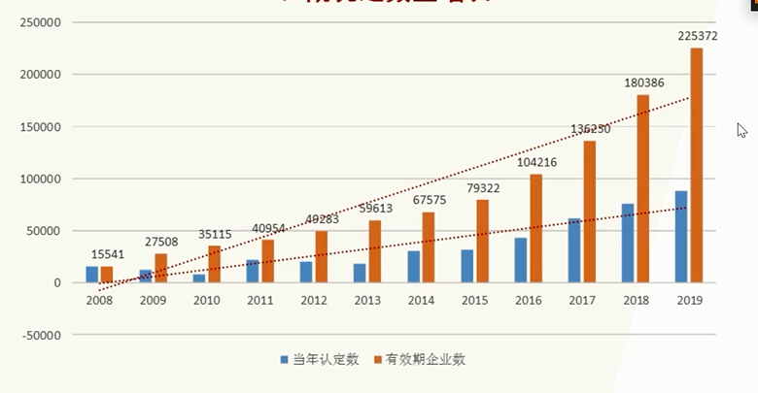
全国高新技术企业总量情况

Slide 41
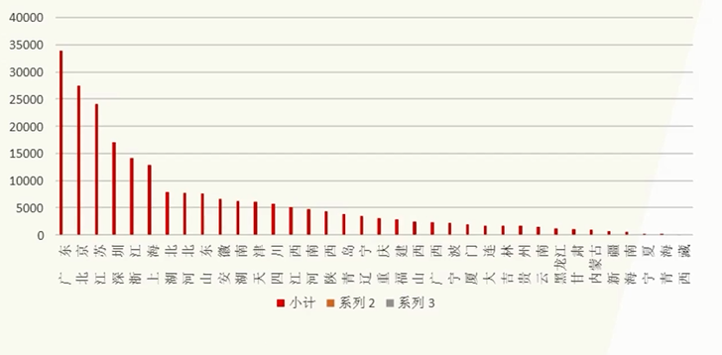
全国高新技术企业区域分布情况

Slide 42
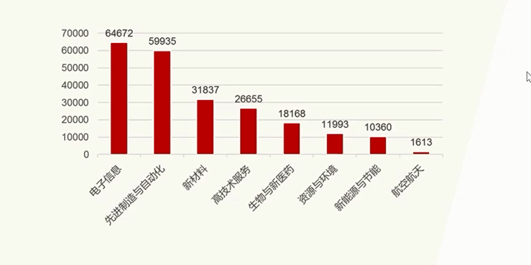
全国高新技术企业领域分布情况

Slide 43
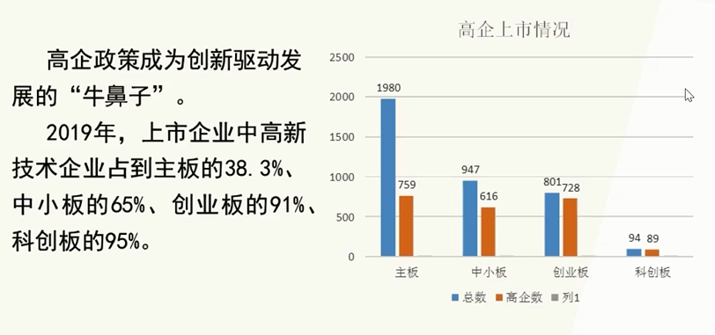
全国高新技术企业资本市场分布情况

Slide 44

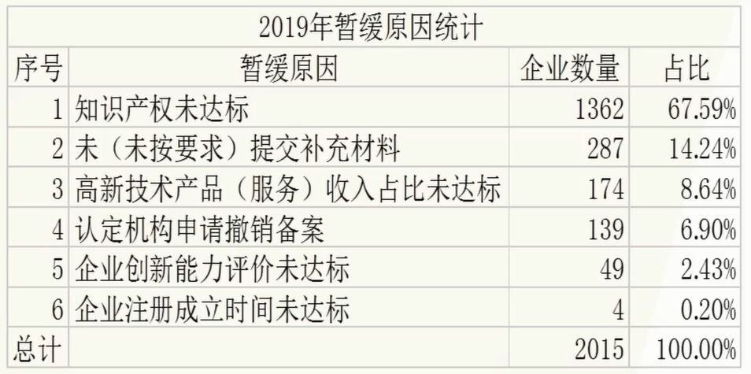
全国高备案审查情况

Slide 45
小 结
贡 献 突 出
创 新 使 命
量 质 并 举
政 策 落 实

Slide 46
谢谢

